Slide 1
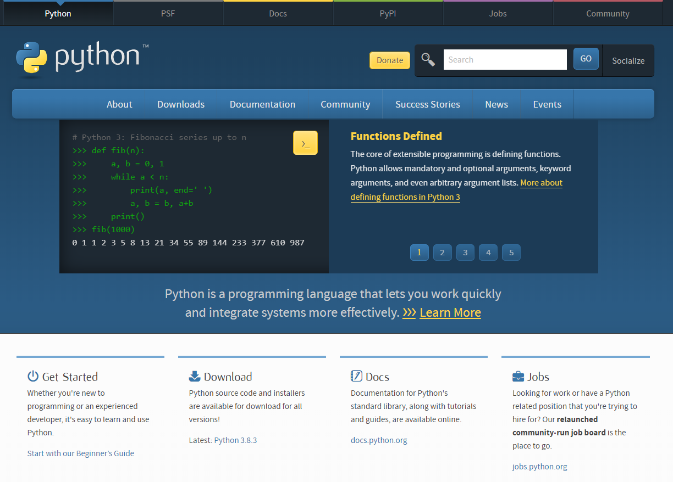

요기에 마우스를 올려주시면

Slide 2
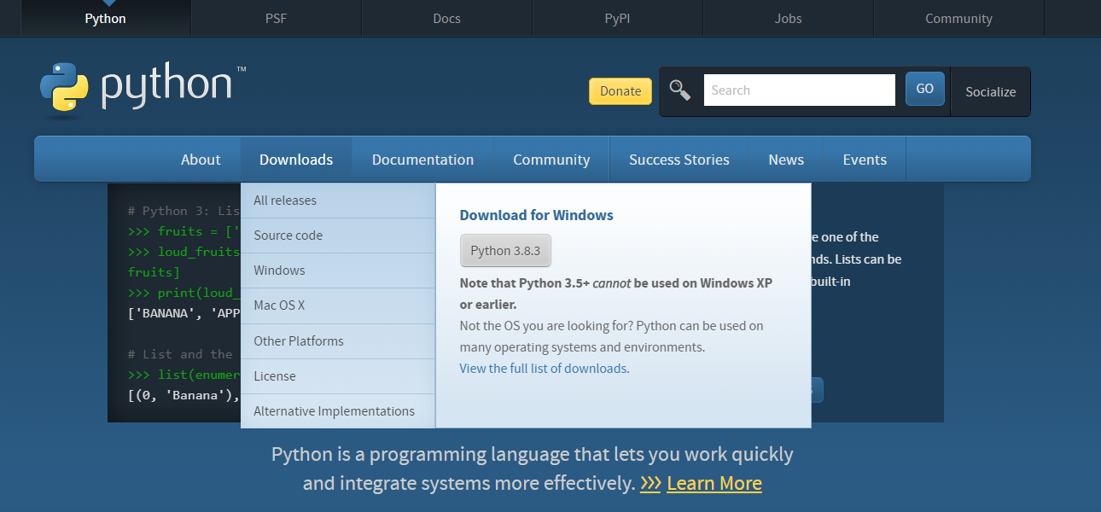
바로 다운받지 마시고
아래 링크 클릭

Slide 3
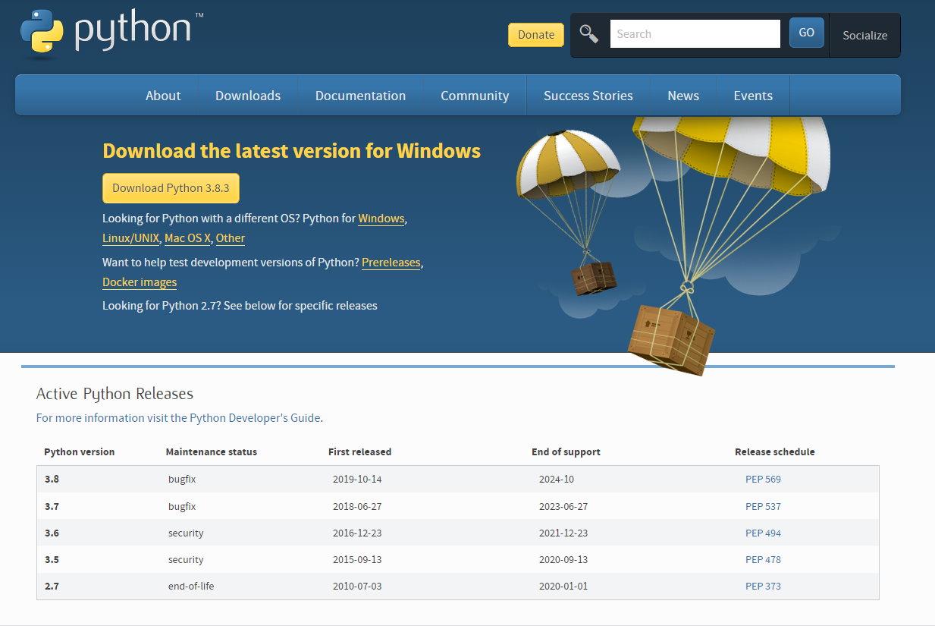
본인에게 맞는 운영체제 직접 선택

Slide 4
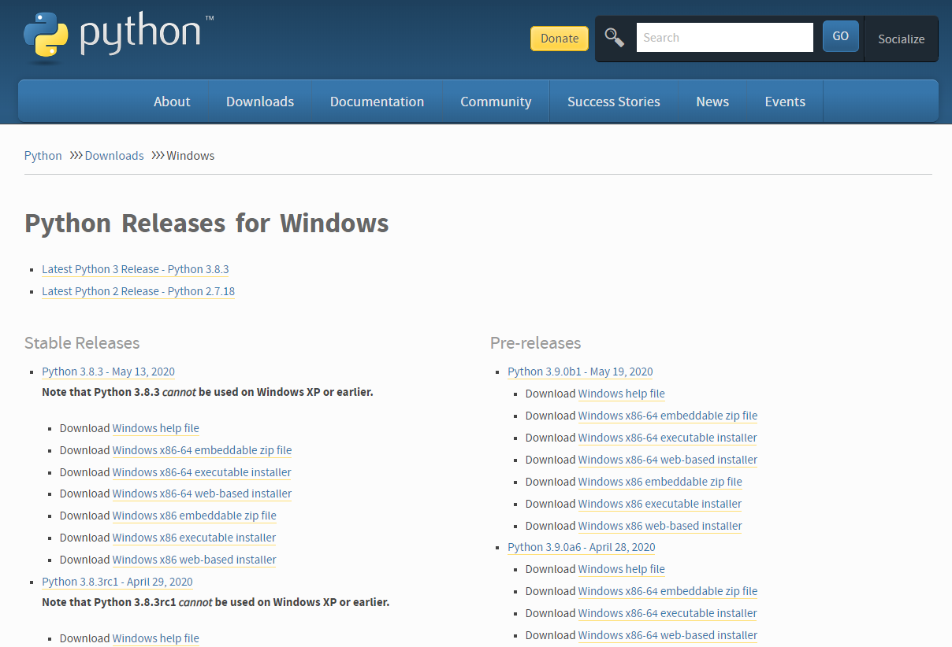
여기서 executable installer로
64비트와 32비트에 맞게 다운받아주세요

Slide 5
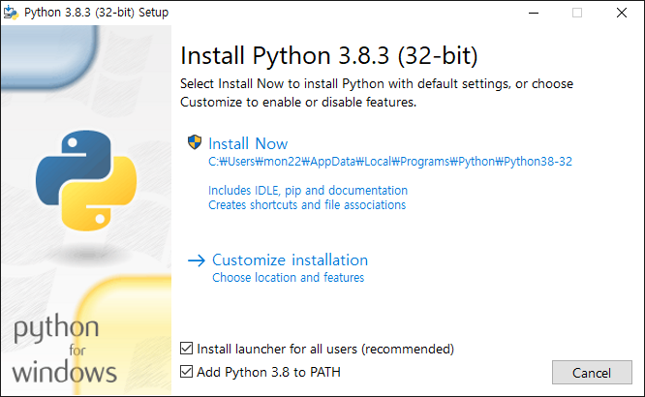
설치시작
여길 꼭 체크해주시고 설치 시작해주세요

Slide 6
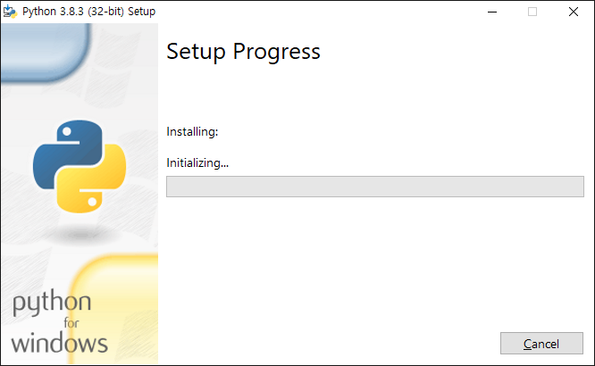

Slide 7
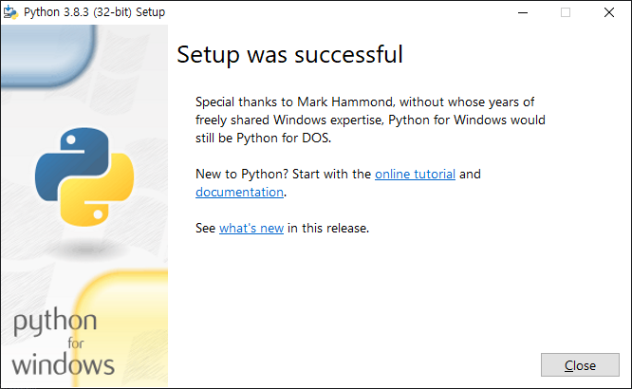
끝!

Slide 8
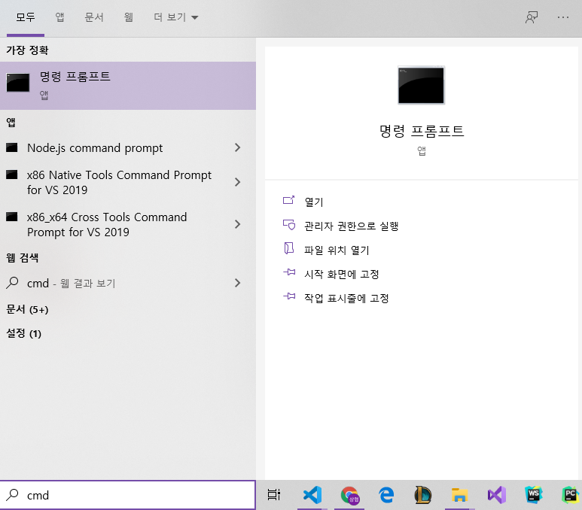
잘 설치가 되었는지 확인하는 방법은
명렴 프롬프트를 열어주시고

Slide 9
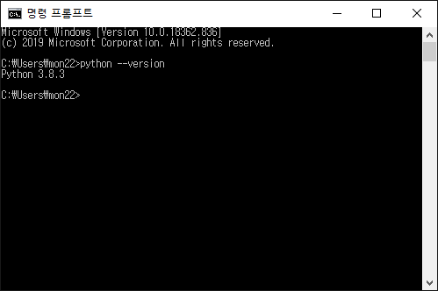
python –version 을 입력했을 때 옆에 사진과 같이 나오시면 성공입니다!

